Slide 1
Permisos sobre bases de datos, tablas y campos

Slide 2
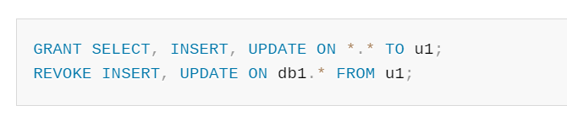
Dar y revocar permisos
La sintaxis genérica para cada una de estas dos operaciones es la que sigue
Tanto GRANT como REVOKE admiten una lista de permisos separados por comas.

Slide 3
Dar y revocar permisos
Algunos permisos disponibles
Privilegio | Significado y niveles de aplicación
ALL [PRIVILEGES] | Asigna todos los privilegios excepto GRANT OPTION and PROXY.
ALTER | Permite user ALTER TABLE. Niveles:global, base de datos, tabla.
CREATE | Permite crear bases de datos y tablas. Niveles:global, base de datos, tabla
CREATE USER | Permite el uso de CREATE USER, DROP USER, RENAME USER, and REVOKE ALL PRIVILEGES. Nivel: global
CREATE VIEW | Permite crear y modificar vistas. Niveles:global, base de datos, tabla.
DELETE | Permite el uso de DELETE. Niveles:global, base de datos, tabla.
DROP | Permite borrar bases de datos, vistas y tablas. Niveles:global, base de datos, tabla
EXECUTE | Permite al usuario ejecutar procedimientos almacenados. Niveles:global, base de datos, tabla.
GRANT OPTION | Permite que el usuario asigne privilegios a otros usuarios. Niveles:global, base de datos, tabla, rutina, proxy
INDEX | Permite crear y borrar índices. Niveles:global, base de datos, tabla
INSERT | Permite usar INSERT. Niveles:global, base de datos, tabla, columna.
SELECT | Permite usar SELECT. Niveles:global, base de datos, tabla, columna
UPDATE | Permite usar UPDATE. Niveles:global, base de datos, tabla, columna.
USAGE | Sinónimo de “no privileges”

Slide 4
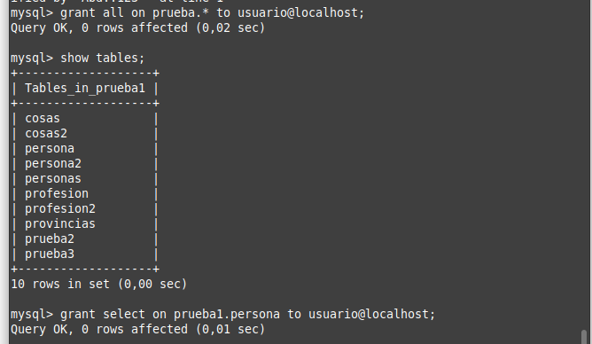
Dar y revocar permisos
Algunos ejempos.
Damos todos los permisos (all) en la base de datos prueba y todas sus tablas (prueba.*) al usuario usuario@localhost
Damos permiso de consulta (select) sobre la tabla persona de la base de datos prueba1 (prueba1.persona) al usuario usuario@localhost

Slide 5
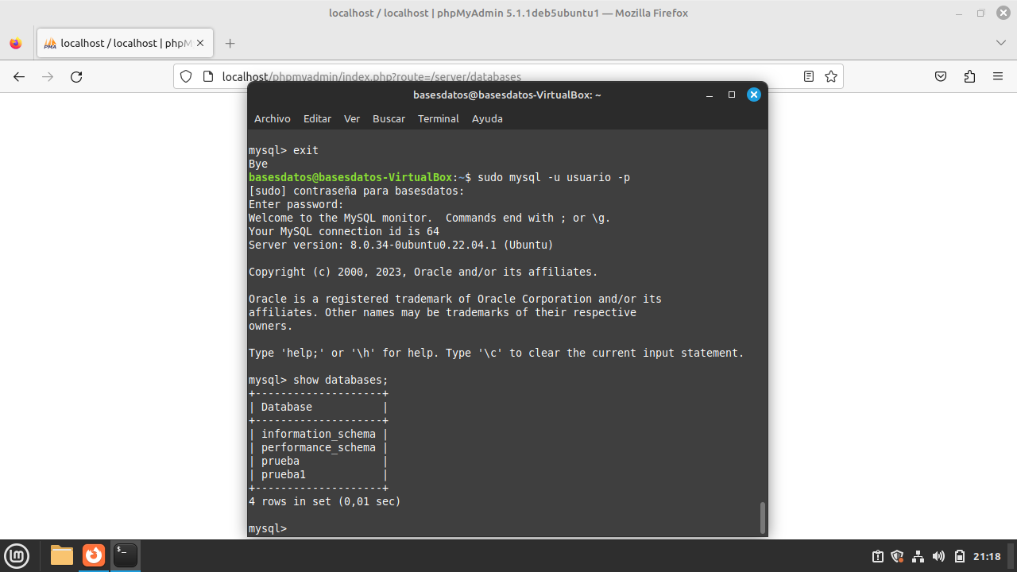
Dar y revocar permisos
Para comprobar el resultado, salimos del servidor e iniciamos sesión con el nuevo usuario. Al pedir que nos muestre las bases de datos, nos aparecerán las dos del sistema y las dos sobre las que el usuario tiene permisos

Slide 6
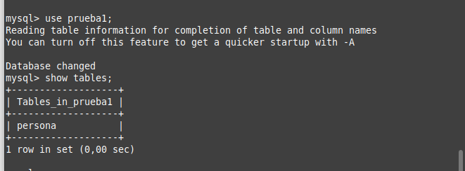
Dar y revocar permisos
Si además de lo anterior, accedemos a prueba1, veremos que la única tabla que se nos muestra es aquella en la que el usuario tiene algún permiso

Slide 7
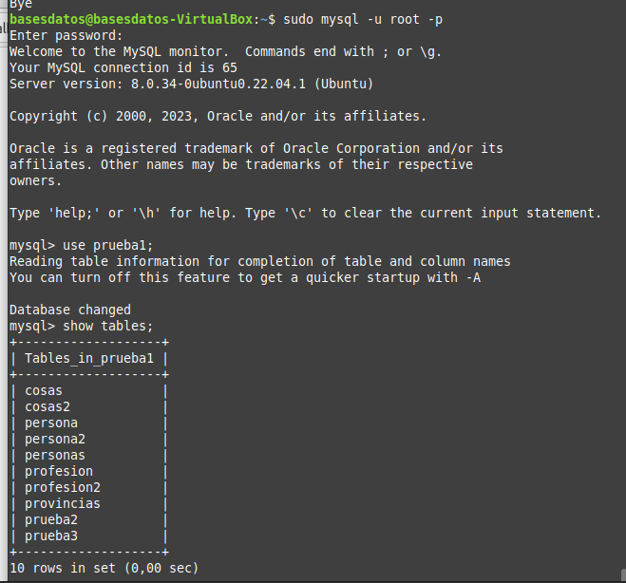
Dar y revocar permisos
Por el contrario, si volvemos a acceder al servidor con el usuario root, veremos que en la tabla prueba1 hay muchas otras tablas accesibles

Slide 8
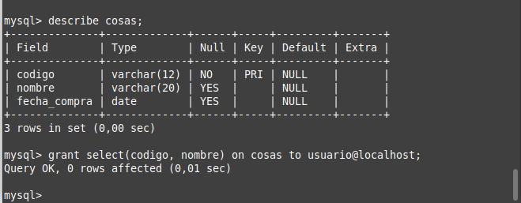
Dar y revocar permisos
Existe otra opción, que consiste en dar permisos a determinados campos de una tabla.
Por ejemplo, en nuestra base de datos Prueba1, vamos a dar permisos al usuario
usuario@localhost para seleccionar en dos de los tres campos: código y nombre

Slide 9
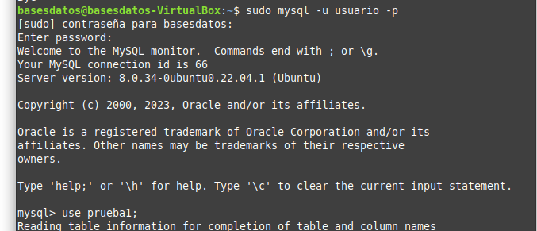
Dar y revocar permisos
Para hacer la comprobación, iniciamos sesión con el usuario y accedemos a la base
De datos Prueba1

Slide 10
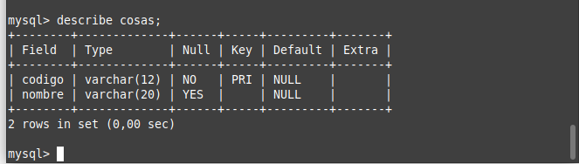
Dar y revocar permisos
Al hacer un describe, solo aparecerán dos, de los tres campos de la tabla. Justo
Esos dos en los que usuario@localhost tiene algún permiso.

